Slide 1


الطاقة الحركية

Slide 2

تمتلك السيارة طاقة حركة والتي عرفناها على أنها الطاقة التي يمتلكها الجسم بسبب حركته.

Slide 3
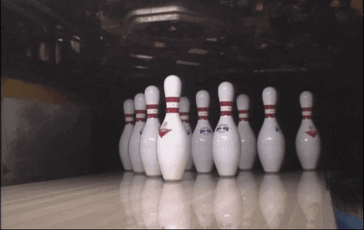
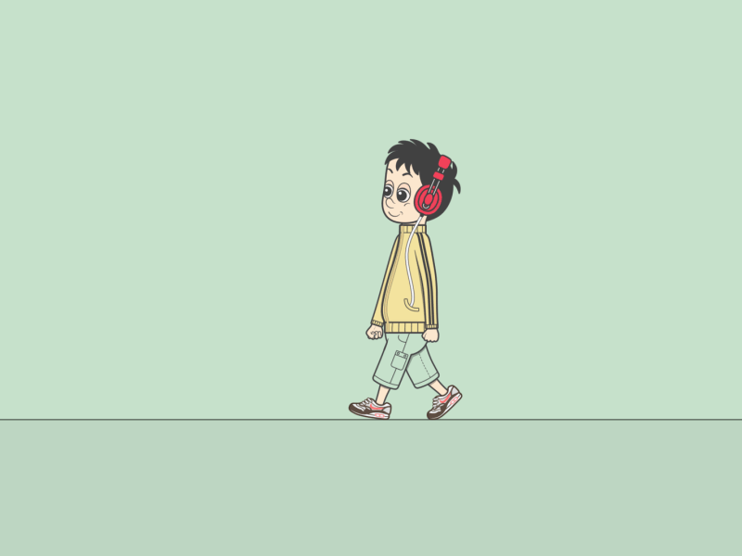
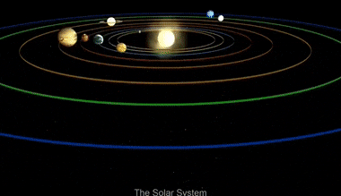
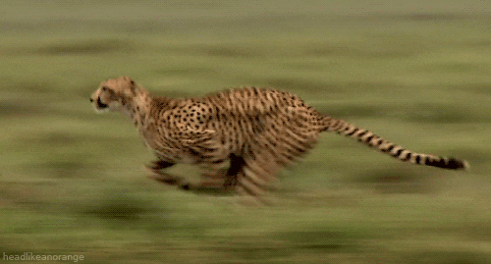
تظهر طاقة الحركة كثيرا في حياتنا

Slide 4

ان السيارة والشاحنة تسيران على الشارع لنفرض أنهما تتحركان بنفس السرعة فهل يمتلكان نفس طاقة الحركة؟

Slide 5

لنفكر قليلا
افترضنا انهما تتحركان بنفس السرعة ولكنهما بالرغم من ذلك فهما مختلفان بالكتلة.
هل لذلك تأثر على طاقة الحركة للجسم؟

Slide 6
تتأثر طاقة الحركة بالكتلة فكلما زادت كتلة جسم ما كانت طاقة حركته أكبر (علاقة طردية).
كذلك فإن طاقة الحركة لجسم ما تتناسب طردياً مع سرعته. فكلما زادت سرعة جسم ما زادت طاقته الحركة التي يمتلكها (علاقة طردية).

Slide 7

نستطيع حساب الطاقة الحركية من خلال المعادلة التالية
الطاقة الحركية = $\frac{1}{2}$*الكتلة *السرعة²
ط_{ح} = $\frac{1}{2}$ * ك * ع ²

Slide 8
نلاحظ ان الطاقة الحركية دائما موجبة
لكن ما وحدتها
وحدة قياس الكتلة (كغم)
ووحدة قياس السرعة (م/ث)

Slide 9
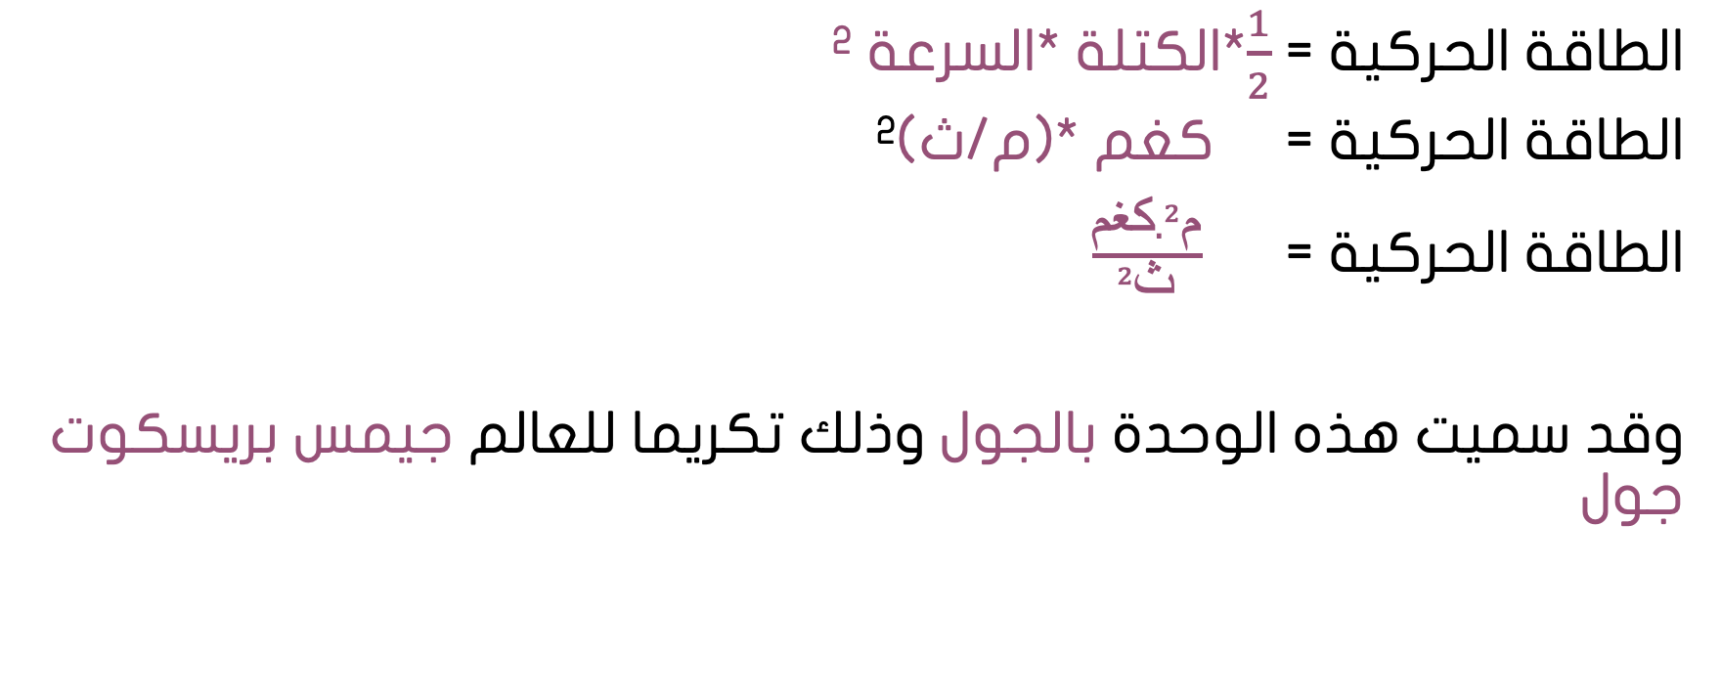
بتعويض كلتا الوحدتان نجد ان
الطاقة الحركية = $\frac{1}{2}$*الكتلة *السرعة ²
الطاقة الحركية = كغم *(م/ث)²
الطاقة الحركية = $\frac{كغم.²م}{²ث}$
وقد سميت هذه الوحدة بالجول وذلك تكريما للعالم جيمس بريسكوت جول

Slide 10
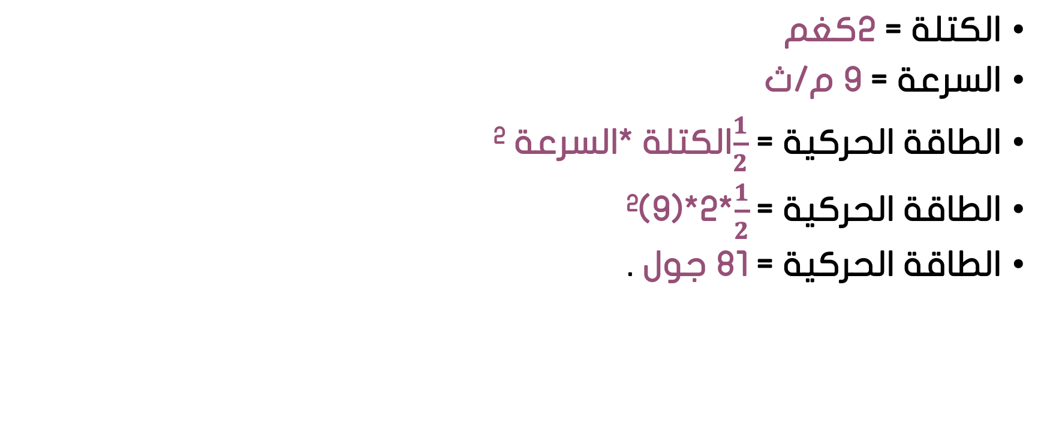
تتحرك كرة كتلتها 2 كغم على سطح افقي املس، بسرعة ثابته مقدارها 9م/ث ما مقدار طاقتها الحركية
الكتلة = 2كغم
السرعة = 9 م/ث
الطاقة الحركية = $\frac{1}{2}$الكتلة *السرعة ²
الطاقة الحركية =$\frac{1}{2}$*2*(9)²
الطاقة الحركية = 81 جول .

Slide 11
لنلخص ما تعلمناه :
طاقة الحركة
العوامل التي تعتمد عليها
السرعة (م/ث)
تعريفها :هي الطاقة التي يكتسبها الجسم بسبب حركته وحدتها : جول
الكتلة (كغم )
الطاقة الحركة تتناسب طرديا مع مربع السرعة
الطاقة الحركة

